Slide 1
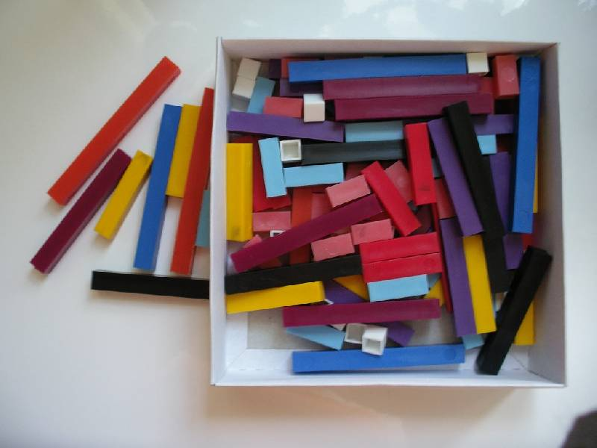
ПРЕЗЕНТАЦИЯ по использованию сказочного и универсального дидактического материала цветных счетных палочек Кюизенера в обучении математике
Презентацию подготовила:
Кистерская Ирина Феликсовна
воспитатель высшей категории

Slide 2
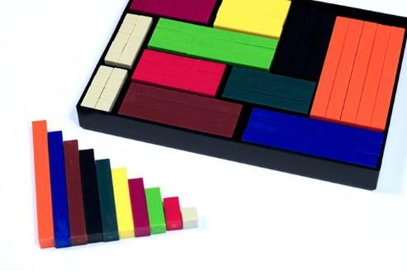
Удивительные Палочки Кюизенера
Бельгийский учитель начальной школы Джордж Кюизинер (1891-1976) разработал универсальный дидактический материал для развития у детей математических способностей.
Палочки Кюизенера – это удивительный дидактический материал, который можно использовать практически во всех видах деятельности с дошкольниками. Выпускаемые производителями наборы «чисел в цвете» отличаются количеством, цветовой гаммой и материалом (дерево или пластмасса), позволяют экспериментировать.
Для начала можно использовать самый упрощенный набор - из 116 палочек. В нем 25 белых палочек, 20 розовых, 16 голубых, 12 красных, 10 желтых, 9 фиолетовых, 8 черных, 7 бордовых, 5 синих и 4 оранжевых. Пособие "палочки Кюизенера" в основном ориентировано на детей от 1года до 7 лет.

Slide 3
Одна из важнейших задач воспитания маленького ребенка - развитие его ума, формирование таких мыслительных умений и способностей, которые позволяют легко осваивать новое. Удовлетворять естественные потребности детей в познании и изучении окружающего мира, их неуемную любознательность помогают игры – исследования. Педагоги разных стран адаптируют и развивают технологии использования давно известных российских и зарубежных дидактических средств (развивающие игры Б. Никитина, блоки Дьенеша, «Лего», счетные палочки Кюизенера и др.), расширяя горизонты мирового образовательного пространства. Разработка и внедрение в практику эффективных дидактических средств, развивающих методов позволяет педагогам и родителям разнообразить взаимодействие с детьми, познакомить со сложными, абстрактными математическими понятиями в доступной малышам форме. С помощью палочек Кюизенера вы решите множество задач: - Вызовете интерес к игре с палочками Кюизенера и желание действовать с ними. - разовьете элементарные математические представления – о числе на основе счета и измерения. - поможете освоить ключевые средства познания – сенсорные эталоны (эталоны цвета, размера), таких способов познания, как сравнение, сопоставление предметов (по цвету, длине, ширине, высоте). - поможете освоить пространственно-количественные характеристики. - научите детей понимать поставленную задачу и решать ее самостоятельно. - сформируете навык самоконтроля и самооценки.

Slide 4
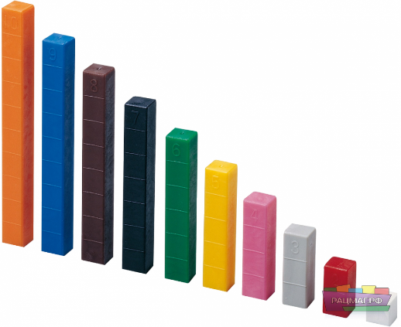
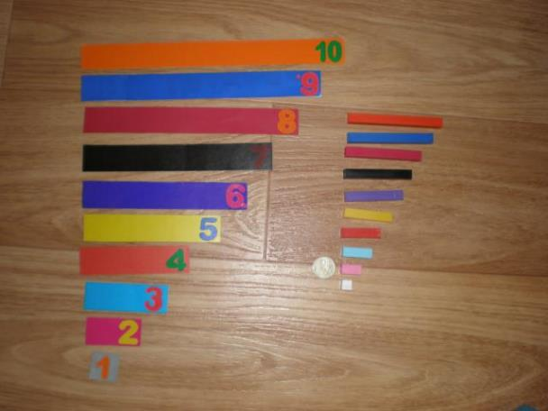
Упражнение «Мы по лесенке шагаем».
Предложите выложить числовую лесенку, найти палочку «1» - какого цвета, предлагается выложить перед собой, «2» - какого цвета, положить ее под белую палочку (или рядом с белой), так чтобы получилась ступенька и т.д.

Slide 5
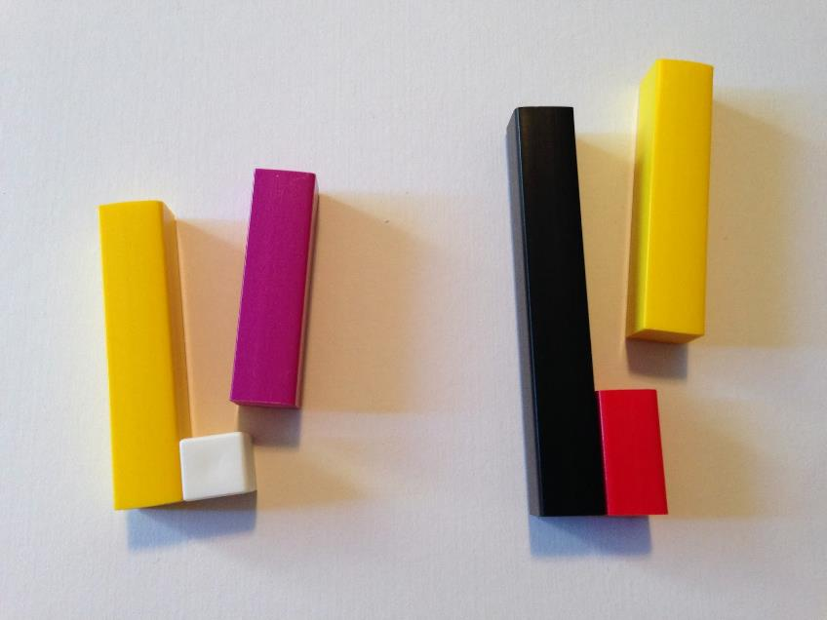
Упражнение «Заборы низкие и высокие»
Построение заборов для разных домиков из палочек, укладывая их вертикально рядом друг с другом. Сравнение заборов по высоте.

Slide 6
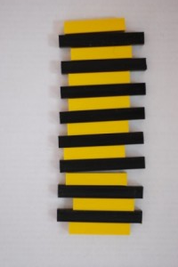
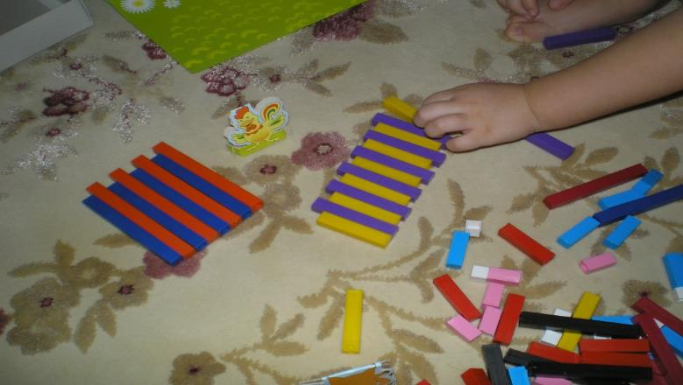
Упражнение «Лесенка высокая и лесенка низкая»
Вместе с ребенком постройте лесенки к домикам разной высоты.
Упражнение «Лесенка широкая и лесенка узкая»
Постройте лесенки для двух разных людей – один толстый, а другой худой.

Slide 7
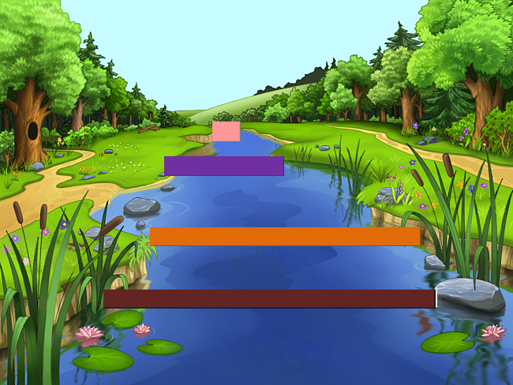
Упражнение «Мосты через реку»
Каждый ребёнок намечает, в каком именно месте реки он будет строить мост, и подбирает для него палочки соответствующей длины, чтобы их длина перекрывала ширину реки.

Slide 8
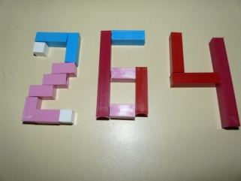
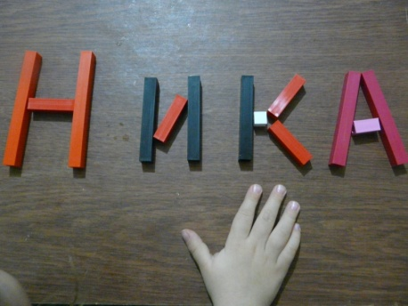
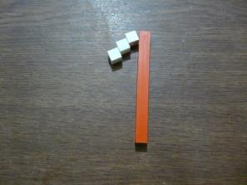
Упражнение «Знакомство с цифрой и буквой»
Знакомя детей с цифрой , прежде чем научить ее записывать, я прошу детей выложить ее зрительный образ на столе из различного материала, очень удобно выкладывать цифры и буквы палочками Кюизенера.
В дальнейшем, для развития зрительного внимания и закрепления образа цифры или буквы можно организовывать игры: «Какого элемента не хватает», «Отремонтируй букву» и т.д. При этом для детей с нарушением зрения цветные элементы служат дополнительной подсказкой.

